Slide 1
Strange LIfe helper
Не трать время.

Slide 2
Проблема.
Пользователям часто приходиться тратить время на перевод слов, на открытие, скачивание всяких сторонних приложений планировщиков, тратить бумагу для записных книжек, ждать пока яндекс выведет погоду, и долго искать нужную валюту.

Slide 3

SL.Helper
Это приложение поможет избежать лишней траты времени и сконцентрироваться на поставленной цели или задаче
Доступны 6 мини-приложений
В них вы найдёте всё необходимое для вас.

Slide 4
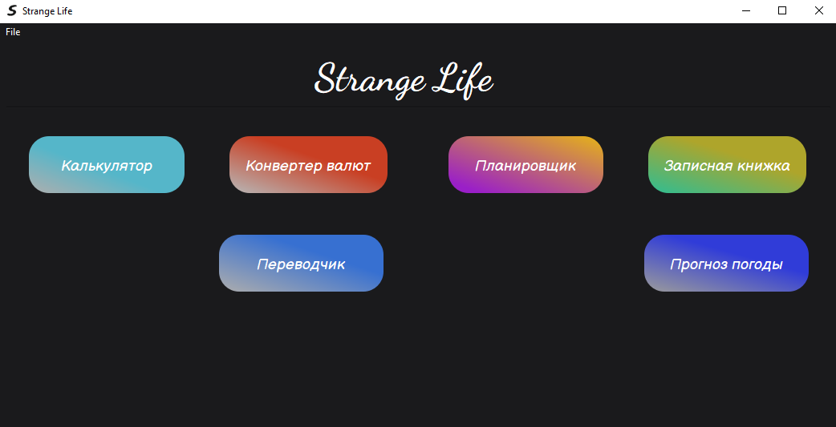
Основной экран.
Здесь находятся все приложения.
Вы также можете изменить языки на всех них.
Запускать по несколько приложений.

Slide 5
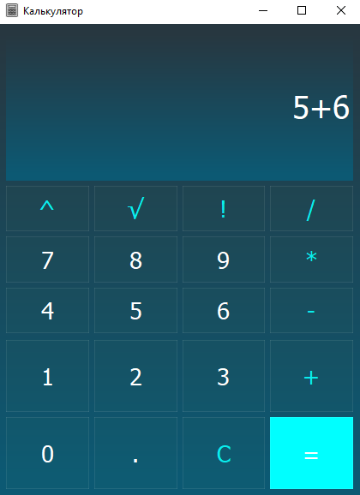
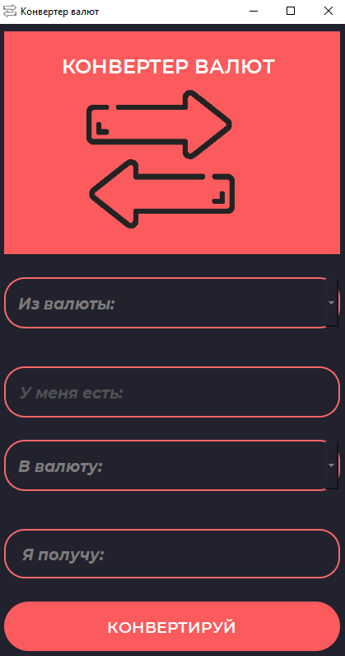
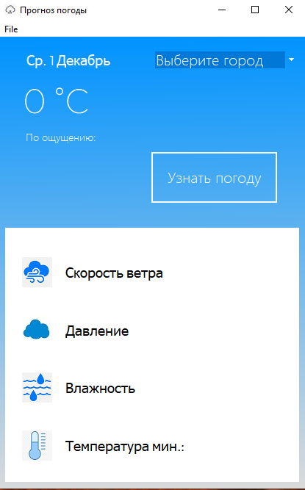
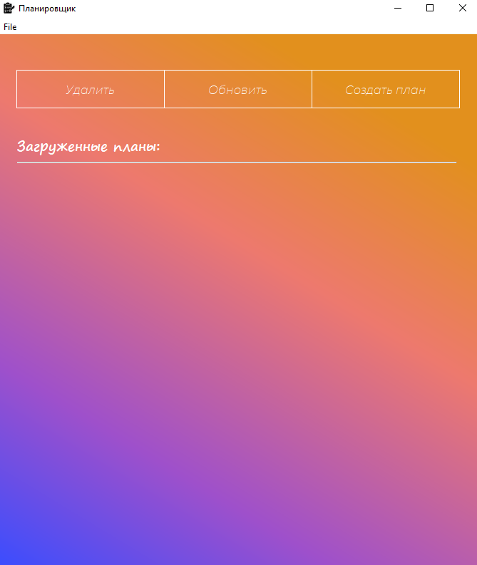
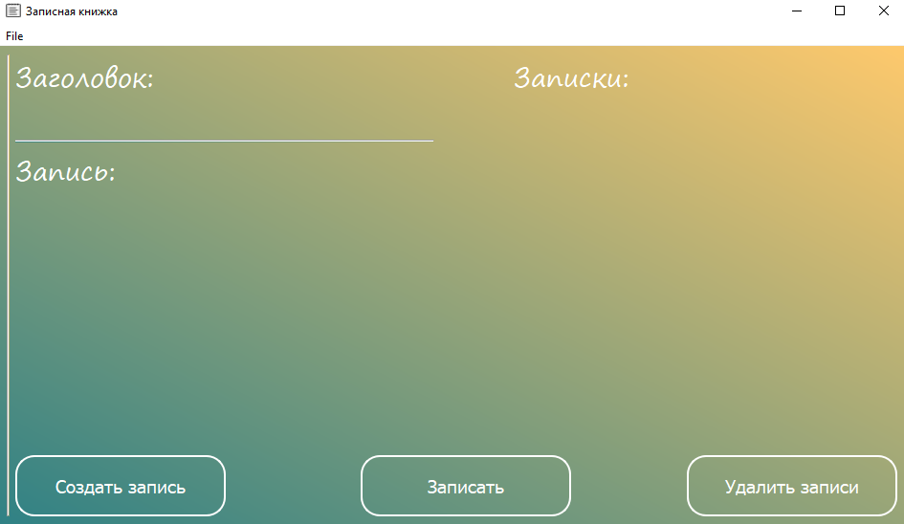
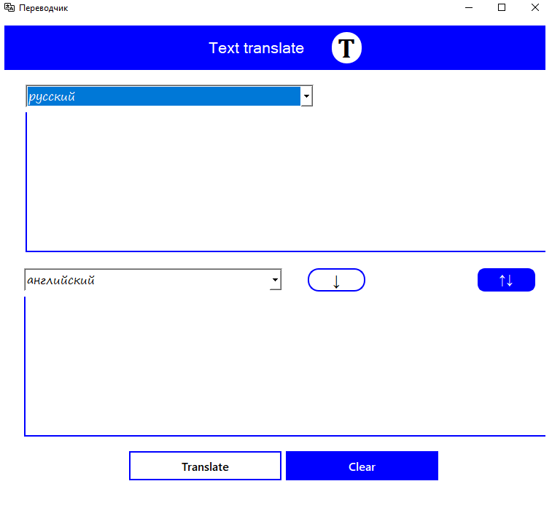
Приложения:
Калькулятор
Планировщик
Переводчик
Записная книжка
Конвертер валют
Текущая погода

Slide 6
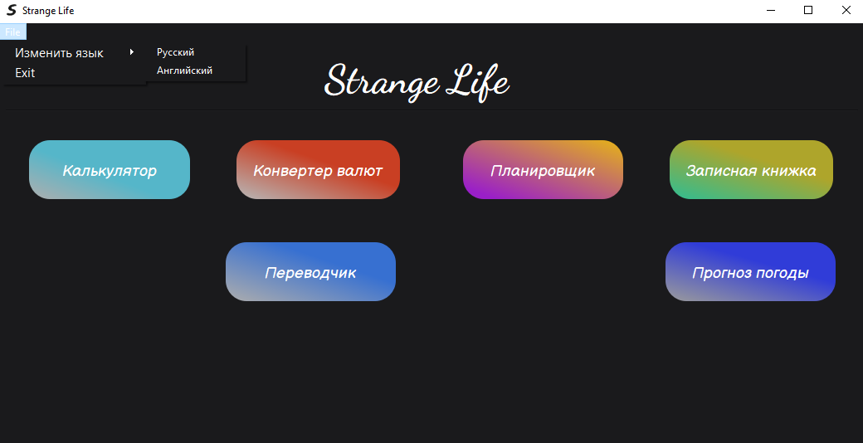
Изменить язык.
Для того чтобы изменить язык вам достаточно мышкой кликнуть в левый верхний угол приложения (заменя языка есть на всех приложения) и даже после закрытия и повторного открытия язык сохраняется.

Slide 7
А теперь перейдём к демонстраций моего проекта.
Open-Project

